Slide 1
ЛЕКЦІЯ 4-5
ПЕРЕДАЧА ІНФОРМАЦІЇ ФІЗИЧНИМ КАНАЛОМ.
КАНАЛЬНИЙ РІВЕНЬ МОДЕЛІ OSI
1 Передача цифрової інформації
2 Перетворення неперервного сигналу в цифрову форму
3 Модуляція

Slide 2
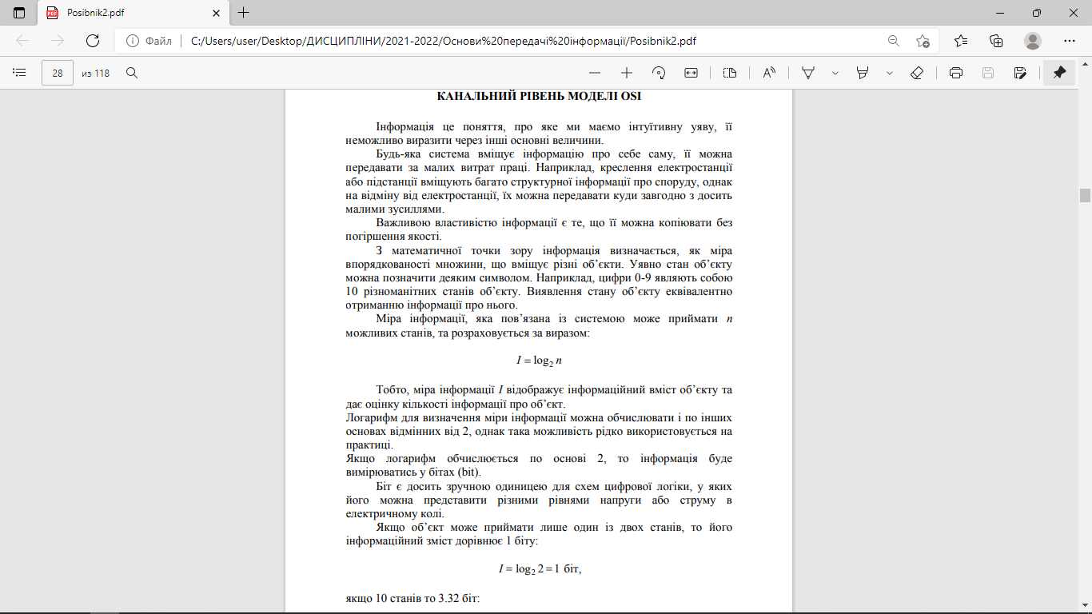

Slide 3
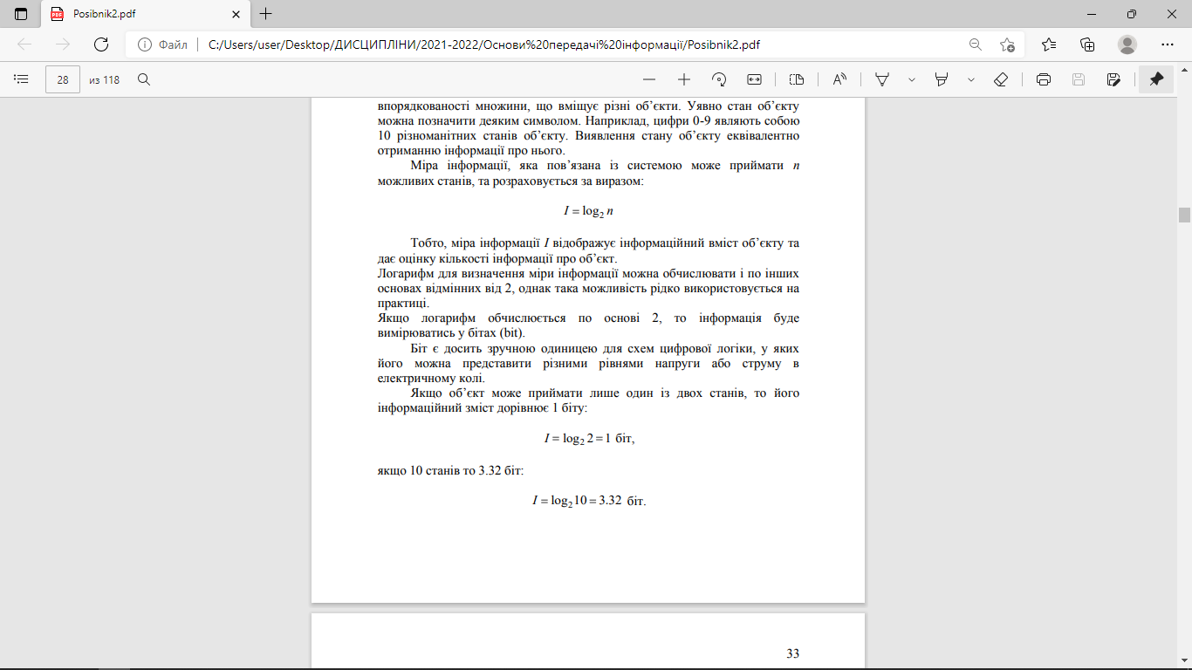

Slide 4
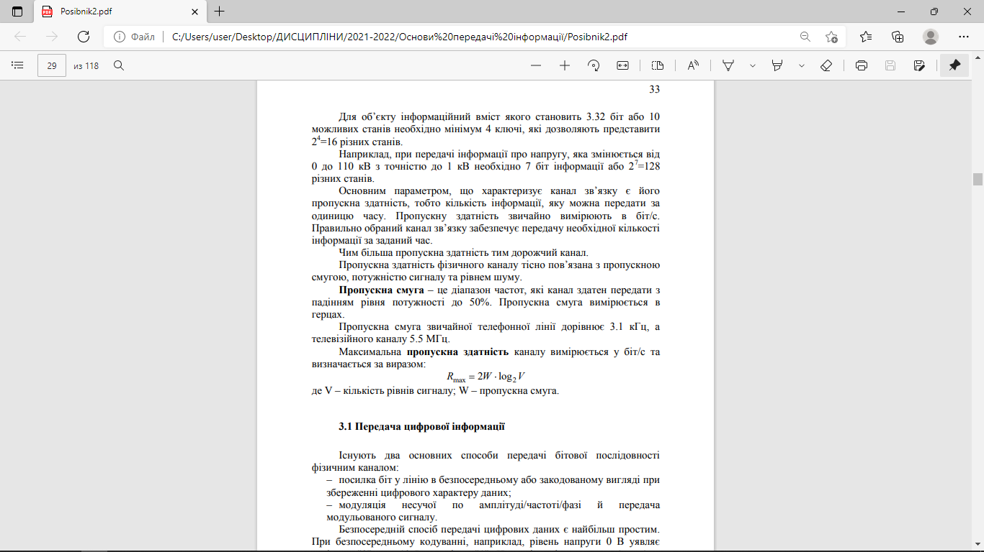

Slide 5
1 Передача цифрової інформації
Існують два основних способи передачі бітової послідовності
фізичним каналом:
– посилка біт у лінію в безпосередньому або закодованому вигляді при
збереженні цифрового характеру даних;
– модуляція несучої по амплітуді/частоті/фазі й передача
модульованого сигналу.
Безпосередній спосіб передачі цифрових даних є найбільш простим.
При безпосередньому кодуванні, наприклад, рівень напруги 0 В уявляє
логічний "0", а + 10 В - логічну "1". Нуль відповідає спокою (space), а
одиниця - посилці або імпульсу (mark). Часто використовується зворотне
кодування - при "0" (або спокої) лінія перебуває під високою напругою, а
"1" (посилці) відповідає низький рівень напруги. Широко
використовується полярне кодування - сигнали, що відповідають "0" і "1",
мають однакові рівні але протилежні знаки.

Slide 6
Пряме, зворотне й полярне
кодування називаються кодуванням без повернення до нуля (Non-Return to
Zero - NRZ), тому що в ньому відсутній обов'язковий перехід до нульового
рівня. Послідовність одиниць буде підтримувати на лінії постійно високий
або низький потенціалі відповідно до прийнятої схеми кодування. Метод
кодування без повернення до нуля простий, але чутливий до перешкод і
спотворень. Для компенсації загасання і спотворення у лінії на стороні
приймача будь-яка напруга менше ніж + 2 В інтерпретується як логічний
"0", а рівні вище +5 В сприймаються як "1". Тригер Шмідта (Schmidt
trigger), налаштований на ці рівні, можна використовувати для відновлення
цифрового сигналу (рис.1.1).
Знання опорного рівня (нуля) необхідно тільки при трирівневому
кодуванні; в інших випадках для розпізнавання відповідних даних
абсолютний рівень сигналу не грає ролі.

Slide 7
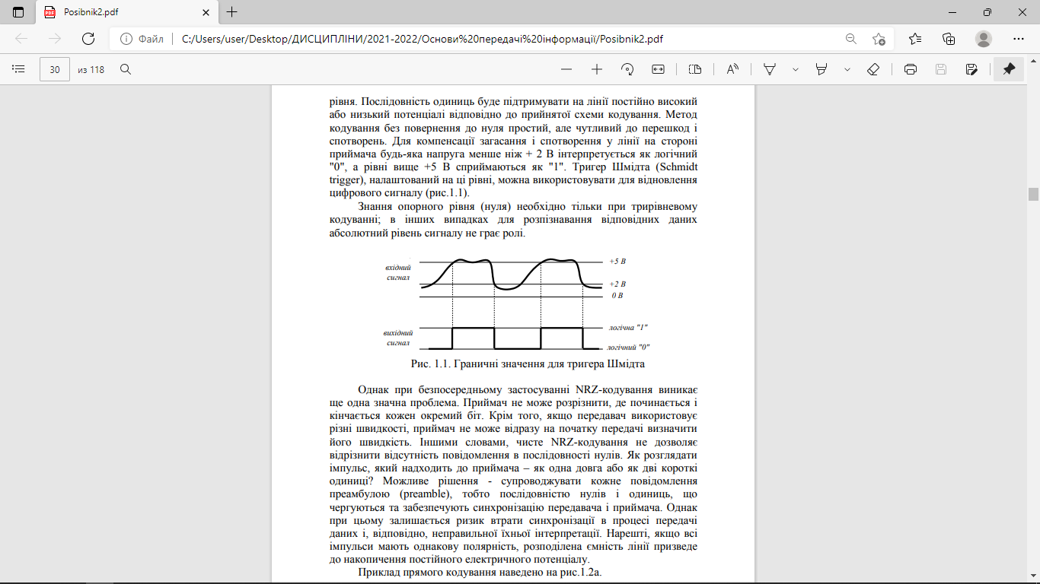

Slide 8
Однак при безпосередньому застосуванні NRZ-кодування виникає
ще одна значна проблема. Приймач не може розрізнити, де починається і
кінчається кожен окремий біт. Крім того, якщо передавач використовує
різні швидкості, приймач не може відразу на початку передачі визначити
його швидкість. Іншими словами, чисте NRZ-кодування не дозволяє
відрізнити відсутність повідомлення в послідовності нулів. Як розглядати
імпульс, який надходить до приймача – як одна довга або як дві короткі
одиниці? Можливе рішення - супроводжувати кожне повідомлення
преамбулою (preamble), тобто послідовністю нулів і одиниць, що
чергуються та забезпечують синхронізацію передавача і приймача. Однак
при цьому залишається ризик втрати синхронізації в процесі передачі
даних і, відповідно, неправильної їхньої інтерпретації. Нарешті, якщо всі
імпульси мають однакову полярність, розподілена ємність лінії призведе
до накопичення постійного електричного потенціалу.

Slide 9
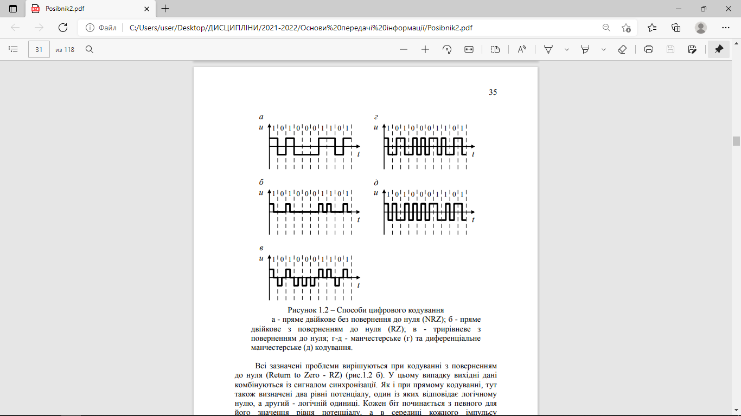

Slide 10
Всі зазначені проблеми вирішуються при кодуванні з поверненням до нуля (Return to Zero - RZ) (рис.1.2 б). У цьому випадку вихідні дані комбінуються із сигналом синхронізації. Як і при прямому кодуванні, тут також визначені два рівні потенціалу, один із яких відповідає логічному нулю, а другий - логічній одиниці. Кожен біт починається з певного для його значення рівня потенціалу, а в середині кожного імпульсу здійснюється перехід на нульовий рівень; фронт переходу використовується для синхронізації приймача. При іншому типі RZ-кодування застосовуються сигнали різної полярності (рис.1.2 в). RZ-кодування вимагає у два рази більшої пропускної смуги, ніж NRZ-кодування, а відповідна електроніка пристроїв інтерфейсу набагато складніша, однак переваги методу відсувають ці недоліки на задній план.

Slide 11
Інший спосіб - це манчестерське або двофазне кодування (Biphase
Level - BiF-L). При манчестерському кодуванні кожен біт кодується двома
рівнями напруги з переходом у середині кожного імпульсу (біта). При
прямому манчестерському кодуванні біт "0" відповідає переходу від
низького рівня напруги до високого, а біт "1" - переходом від високого
рівня до низького (рис.1.2 г). Схожа схема використовується при
диференціальному манчестерському кодуванні, при якому біт "0"
відповідає зміні рівня на початку кожного нового періоду, а біт "1" -
відсутністю такого переходу (рис.1.2 д). При диференціальному
манчестерському кодуванні код біта залежить від рівня напруги другої
половини попереднього біта.

Slide 12
Манчестерське та диференціальне манчестерське кодування є кодами, що самосинхронізуються (тобто дозволяють приймачу настроїтися на передавач без спеціальних синхросигналів) і мають більш високий захист від шуму в порівнянні з RZ-кодуванням. Як і для кодування з поверненням до нуля манчестерські схеми вимагають у два рази більш широкої пропускної смуги, ніж NRZ-кодування. Перевага манчестерського кодування полягає в тому, що використовується два рівні напруги замість трьох, а відповідна апаратура простіша, ніж при RZ-кодуванні.

Slide 13
2 Перетворення неперервного сигналу в цифрову форму
Як правило, передача інформації в системах телевимірювання (ТВ)
пов'язана з перетворенням сигналів. У деяких випадках сигнали
багаторазово трансформуються з однієї форми в іншу, причому більша
частина проміжних форм необхідна для полегшення і покращання якості
передачі інформації, а кінцеві форми повинні забезпечити сприйняття цієї
інформації машиною або людиною.
Інформація може бути представлена у вигляді безперервних або дискретних сигналів. У безперервних сигналах постійно, тобто для будь-якого моменту часу закладені повідомлення; такий сигнал безперервний у часі, за рівнем.
У дискретного сигналу амплітуда може приймати кінцеве число
значень. Тому перехід від безперервного сигналу до дискретного
приводить до округлення, або полягає в перетворенні деякої величини з
безперервною шкалою значень у величину, що має дискретну шкалу.
Процес заміни безперервного сигналу його окремими значеннями, що
відстають один від одного на скінченний інтервал (рівень) називається
квантуванням за рівнем.

Slide 14
Під час квантування за рівнем значення безперервного сигналу в
довільний момент часу замінюється своїм найближчим значенням, який називається рівнем квантування – bi. Інтервал між двома дискретними значеннями називається кроком квантування — h.
На рис.2.1а ілюструється процес квантування. По осі ординат
відкладається величина заздалегідь обраного кроку квантування h і
проводяться лінії, паралельні осі часу, що показують рівні квантування.
Перехід з одного рівня на іншій відбувається, коли значення функції перебуває в середині інтервалу квантування, тому що в цей момент абсолютна похибка квантування виявляється найбільшою εy max = h/2

Slide 15
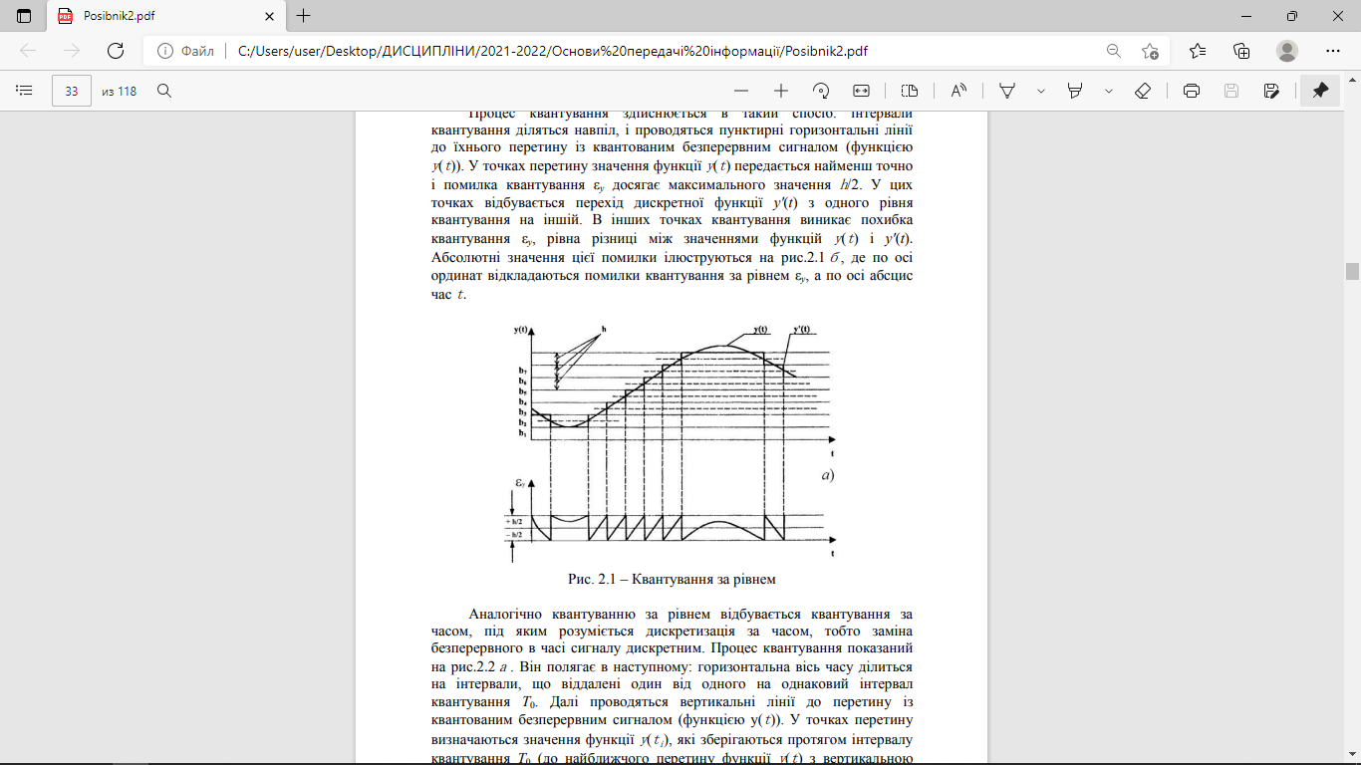

Slide 16
Процес квантування здійснюється в такий спосіб: інтервали
квантування діляться навпіл, і проводяться пунктирні горизонтальні лінії до їхнього перетину із квантованим безперервним сигналом (функцією y(t)). У точках перетину значення функції y(t) передається найменш точно і помилка квантування εy досягає максимального значення h/2. У цих точках відбувається перехід дискретної функції y'(t) з одного рівня квантування на іншій. В інших точках квантування виникає похибка квантування εy, рівна різниці між значеннями функцій y(t) і y'(t). Абсолютні значення цієї помилки ілюструються на рис.2.1б, де по осі ординат відкладаються помилки квантування за рівнем εy, а по осі абсцис час t.

Slide 17
Аналогічно квантуванню за рівнем відбувається квантування за
часом, під яким розуміється дискретизація за часом, тобто заміна
безперервного в часі сигналу дискретним. Процес квантування показаний на рис.2.2а. Він полягає в наступному: горизонтальна вісь часу ділиться на інтервали, що віддалені один від одного на однаковий інтервал квантування Т0. Далі проводяться вертикальні лінії до перетину із квантованим безперервним сигналом (функцією у(t)). У точках перетину визначаються значення функції y(ti), які зберігаються протягом інтервалу квантування Т0 (до найближчого перетину функції y(t) з вертикальною лінією). Таким чином, утворюється дискретна за часом функція y'(t).
Різниця між значеннями функцій y(t) і y'(t) дає значення похибки
квантування за часом εt (рис.2.2б).

Slide 18
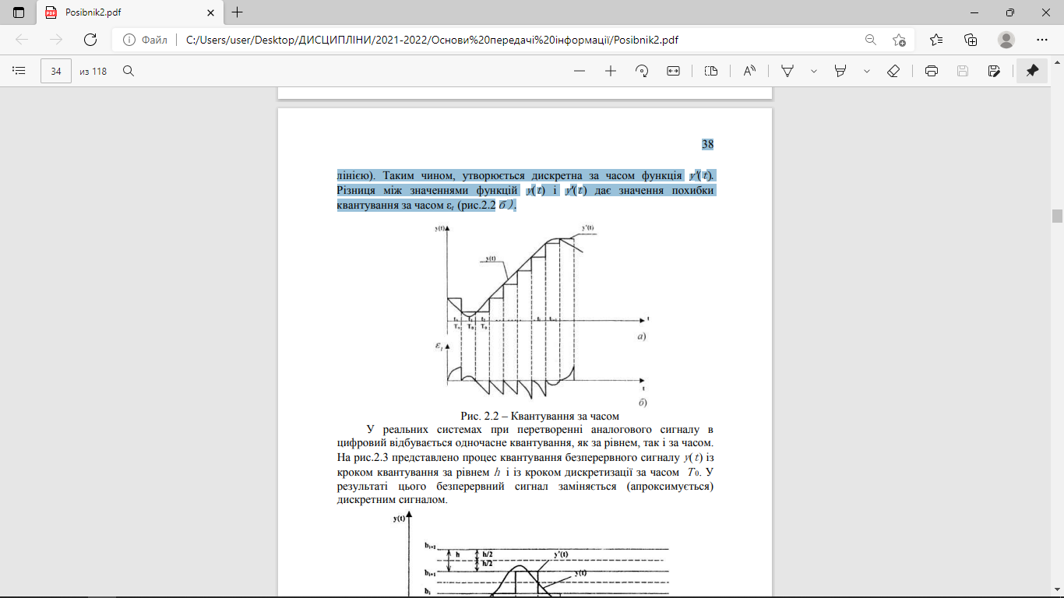

Slide 19
У реальних системах при перетворенні аналогового сигналу в
цифровий відбувається одночасне квантування, як за рівнем, так і за часом.
На рис.2.3 представлено процес квантування безперервного сигналу y(t) із
кроком квантування за рівнем h і із кроком дискретизації за часом Т0. У
результаті цього безперервний сигнал заміняється (апроксимується)
дискретним сигналом.
Таким чином, процес перетворення аналогового сигналу в цифровий
складається із трьох етапів:
1. квантування за рівнем,
2. квантування за часом,
3. кодування рівня.
Кодування рівня полягає в оцінюванні кожного рівня квантування
еквівалентним числом.

Slide 20
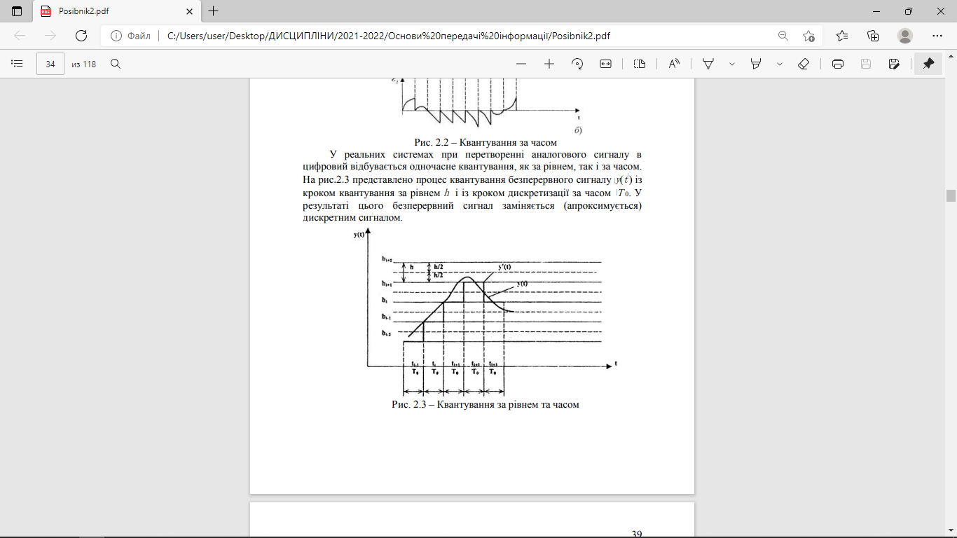

Slide 21
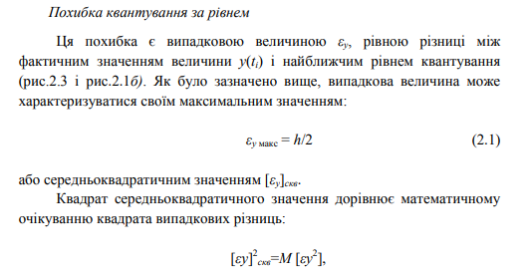

Slide 22
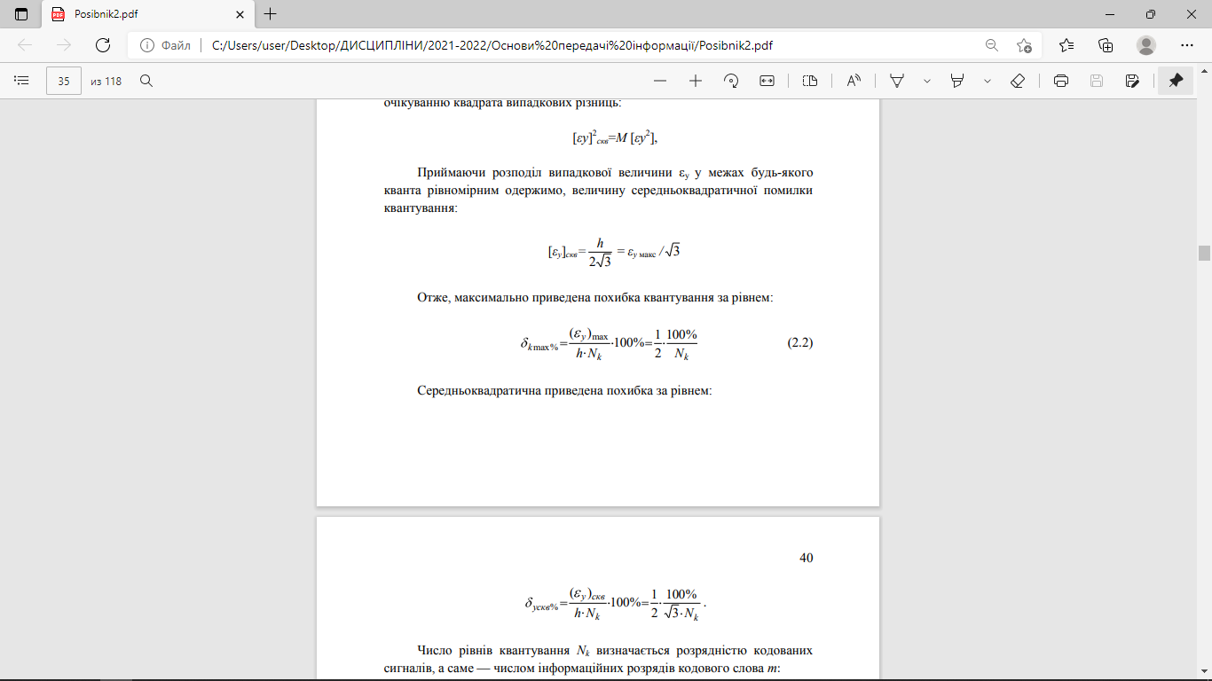

Slide 23
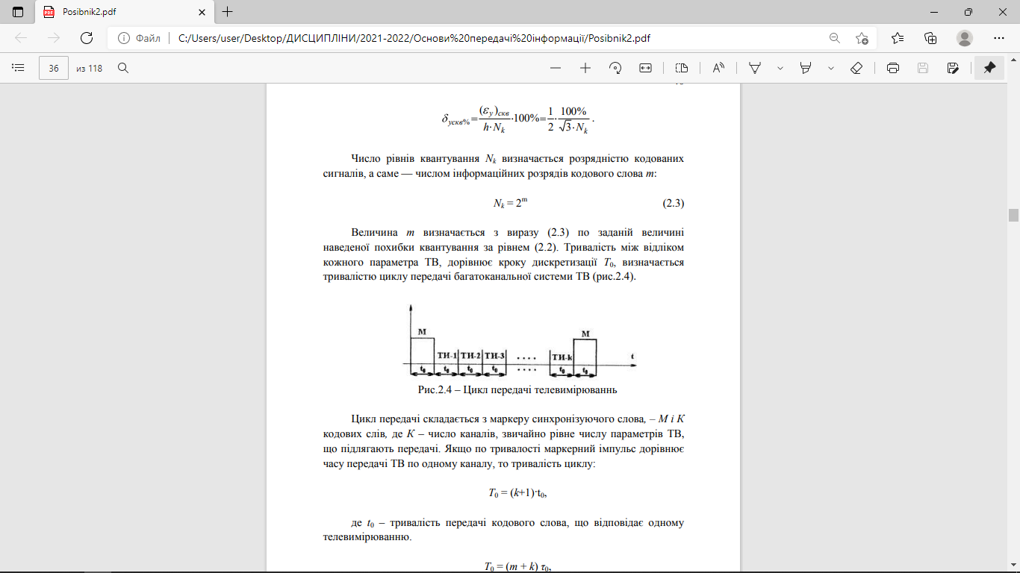

Slide 24
Цикл передачі складається з маркеру синхронізуючого слова, – М і К
кодових слів, де К – число каналів, звичайно рівне числу параметрів ТВ,
що підлягають передачі. Якщо по тривалості маркерний імпульс дорівнює часу передачі ТВ по одному каналу, то тривалість циклу:
Т0 = (k+1)·t0,
де t0 – тривалість передачі кодового слова, що відповідає одному
телевимірюванню.
T0 = (m + k) τ0,
де m і k — число інформаційних і контрольних розрядів у кодовому
слові, τ0 – тривалість передачі одного розряду (біта) кодового слова.
Тривалість елементарного сигналу (біта) – τ0 –визначається шириною
частотного спектра в каналі зв'язку, видом і способом модуляції.

Slide 25
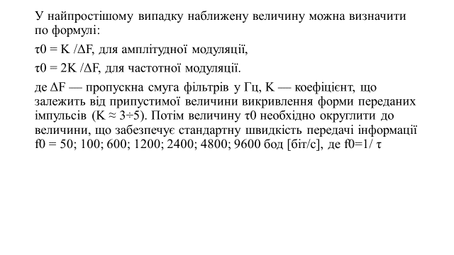

Slide 26
3. Модуляція
Передача інформації здійснюється сигналами, які, по суті, є її
матеріальним носієм. У ряді випадків сформовані сигнали неможливо
передати по обраній лінії зв'язку або по наданому каналу зв'язку через
неузгодженість характеристик сигналу з характеристиками лінії (і каналу)
зв'язку. Одним з методів, що дозволяють все-таки передавати без
викривлення інформаційні (первинні) сигнали по обраній лінії або
заданому каналі зв'язки, є модуляція.
Модуляція – це процес зміни параметрів деякого «переносника»
інформації під дією переданого первинного або закодованого сигналу,
тобто сигналу, який несе (містить) інформацію.
У якості переносника можуть використовуватися гармонійні
коливання (змінний струм або напруга змінного струму), імпульсні
коливання (звичайно прямокутної форми), електромагнітні коливання або
постійний струм. Таким чином, модуляція є спосіб перетворення
первинних сигналів у сигнали іншої форми з іншими характеристиками,
що дозволяють передавати ці сигнали на значні відстані по обраним лініям
(і каналам) зв'язку. Сигнал, що є результатом модуляції, називається
модульованим, а сигнал, під дією якого змінюється той або інший
параметр переносника, називають модулюючим. Роль сигналу, що
модулює, можуть виконувати сигнали з виходів датчиків, наприклад з
датчиків вимірювальної інформації або закодовані сигнали. Очевидно, що
модульований і модулюючий сигнали повинні нести одну і ту ж кількість
інформації, а сам процес модуляції не повинен спотворювати інформацію.

Slide 27
Залежно від виду переносника розрізняють види модуляції.
Прийнято розрізняти безперервну модуляцію й імпульсну модуляцію. При
безперервній модуляції переносником служать гармонійні коливання
(змінний струм, напруга або електромагнітні коливання) або постійний
струм. Найчастіше, у цифрових системах передачі інформації,
переносником є змінний струм (напруга).
При імпульсних видах модуляції переносником є періодичні
послідовності імпульсів прямокутної форми. Залежно від параметра
переносника, який змінюється під дією сигналу, що модулює, розрізняють
наступні види модуляції.
1. Безперервні види модуляції:
а) амплітудна (AM); б) частотна (ЧМ) і в) фазова (ФМ). Відповідно в
змінного струму змінюється або амплітуда, або частота, або фаза коливань;
інші ж параметри переносника залишаються незмінними.
2. Імпульсні види модуляції:
а) амплітудно-імпульсна (АІМ); б) широтно-імпульсна (ШІМ); в)
частотно-імпульсна (ЧІМ); г) фазоімпульсна (ФІМ); д) кодоімпульсна або
імпульсно-кодова (ІКМ).

Slide 28
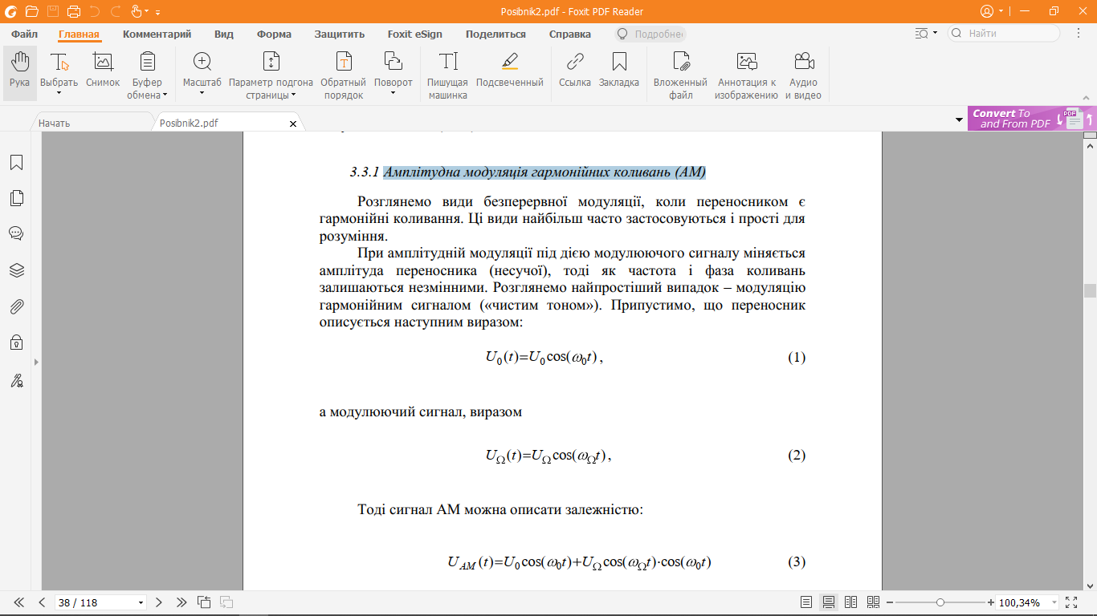
Амплітудна модуляція гармонійних коливань (AM)

Slide 29
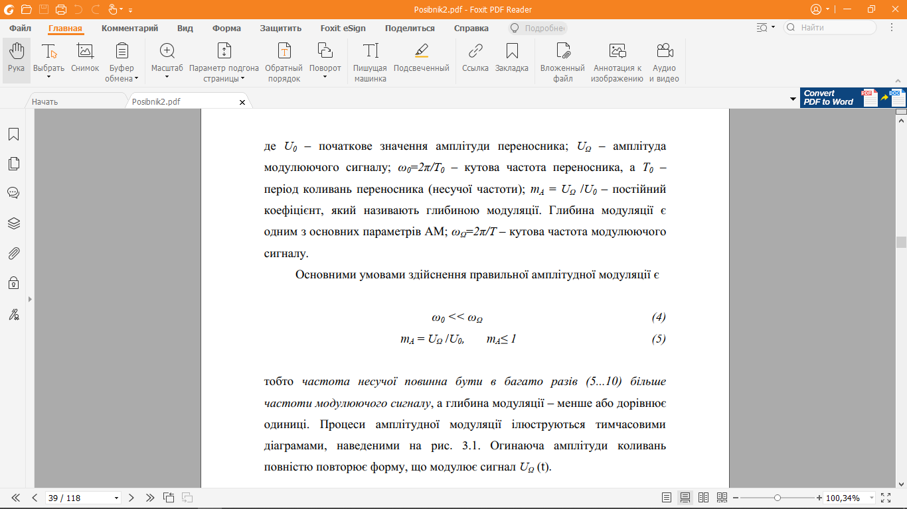

Slide 30
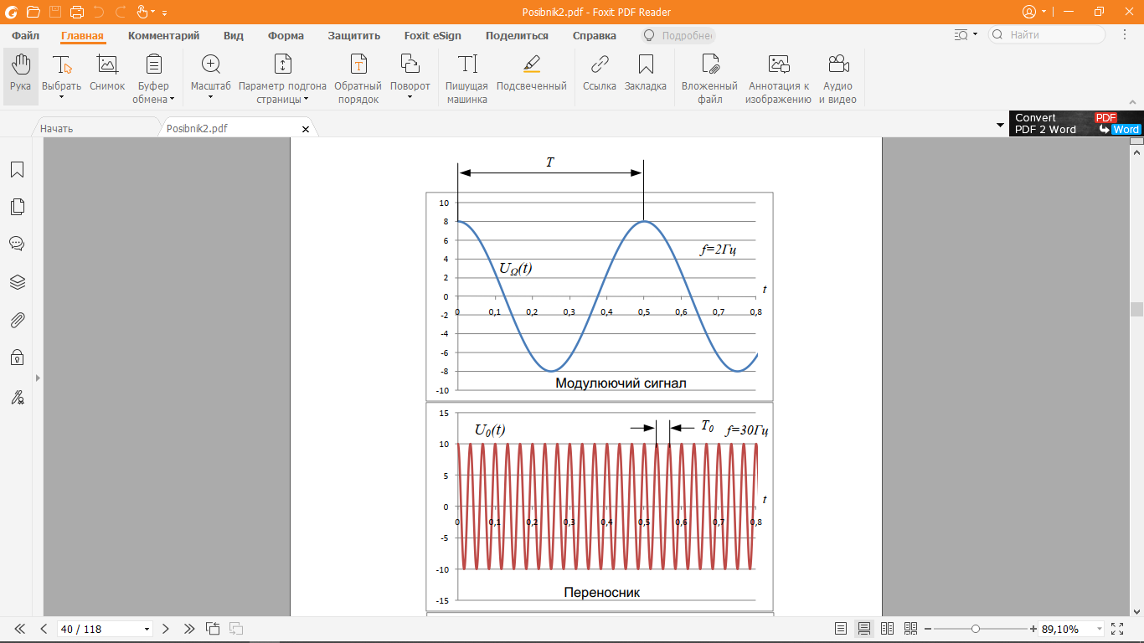
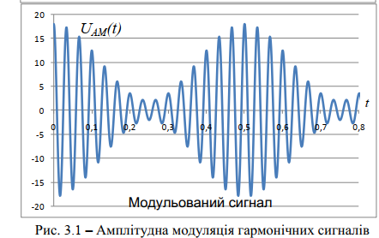
Слід зазначити, що при амплітудній модуляції існує можливість роздільної модуляції позитивних значень (півхвиль) амплітуди коливань і негативних значень (півхвиль) і, таким чином, на одній несучій
організувати одночасну передачу двох інформаційних сигналів. Такий вид амплітудної модуляції одержав назву полярної AM.

Slide 31
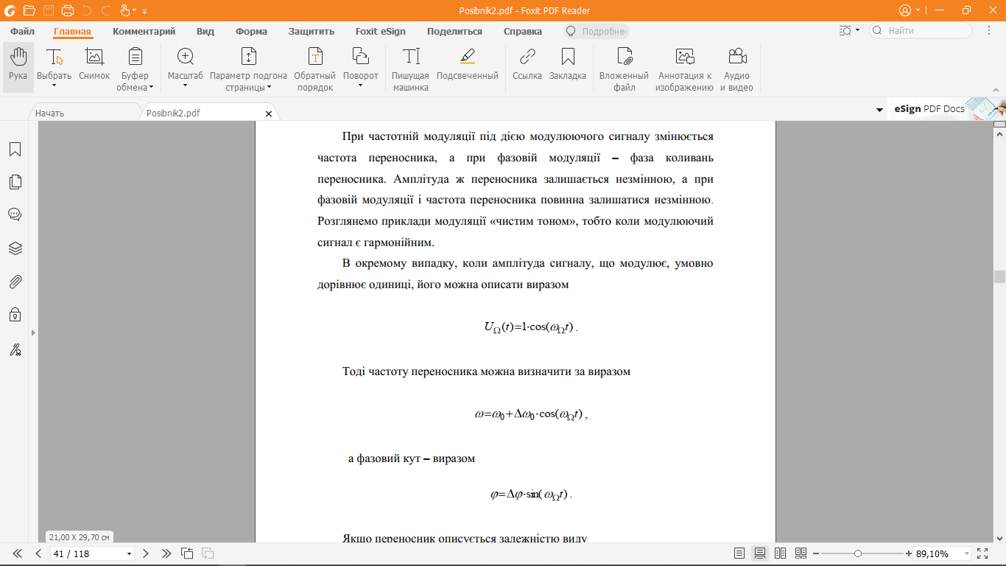
Частотна й фазова модуляція сигналів (ЧМ і ФМ)

Slide 32
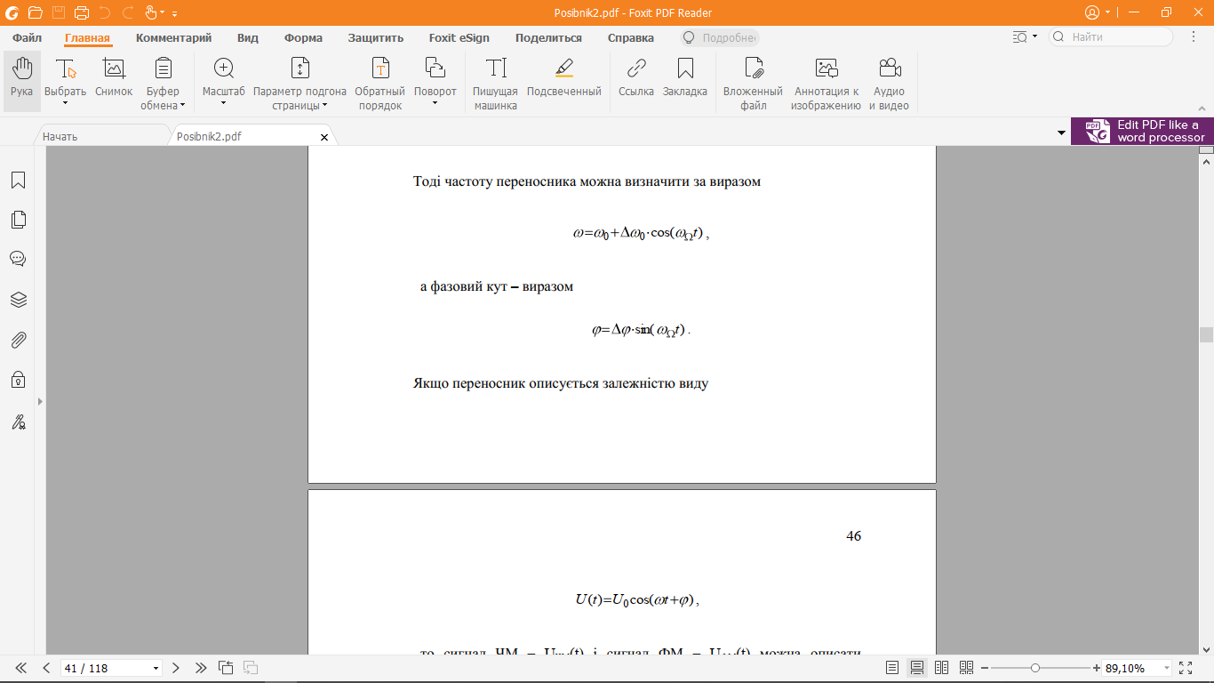
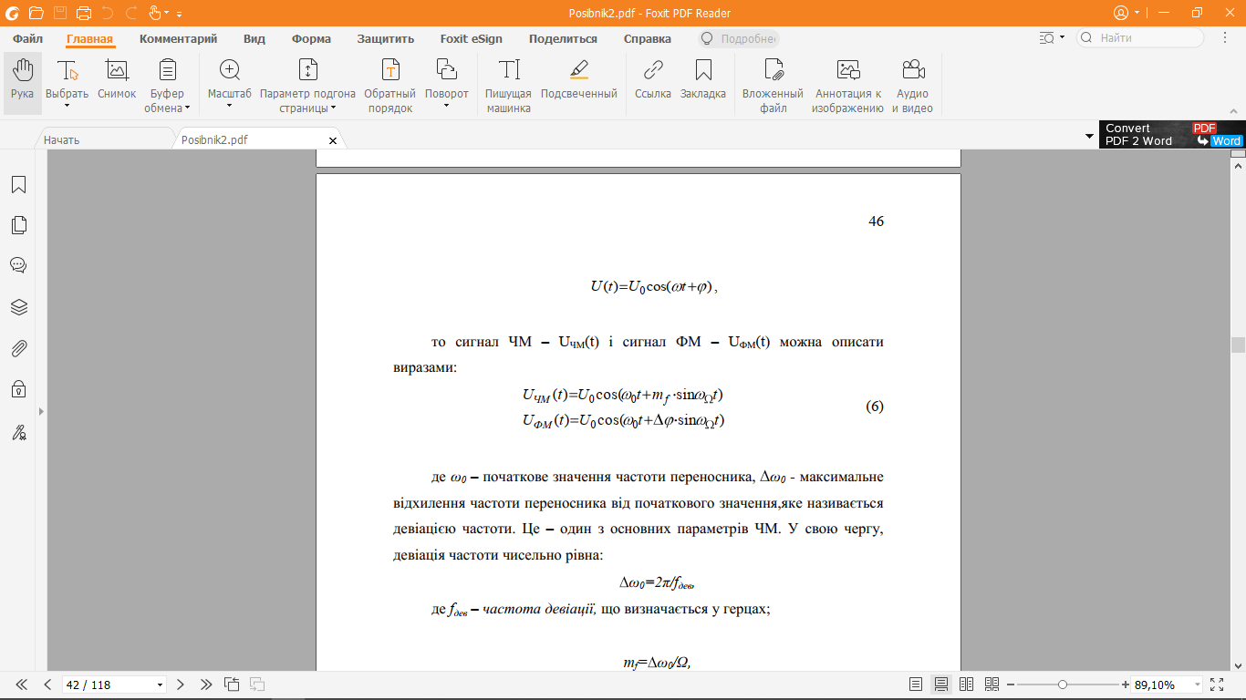

Slide 33
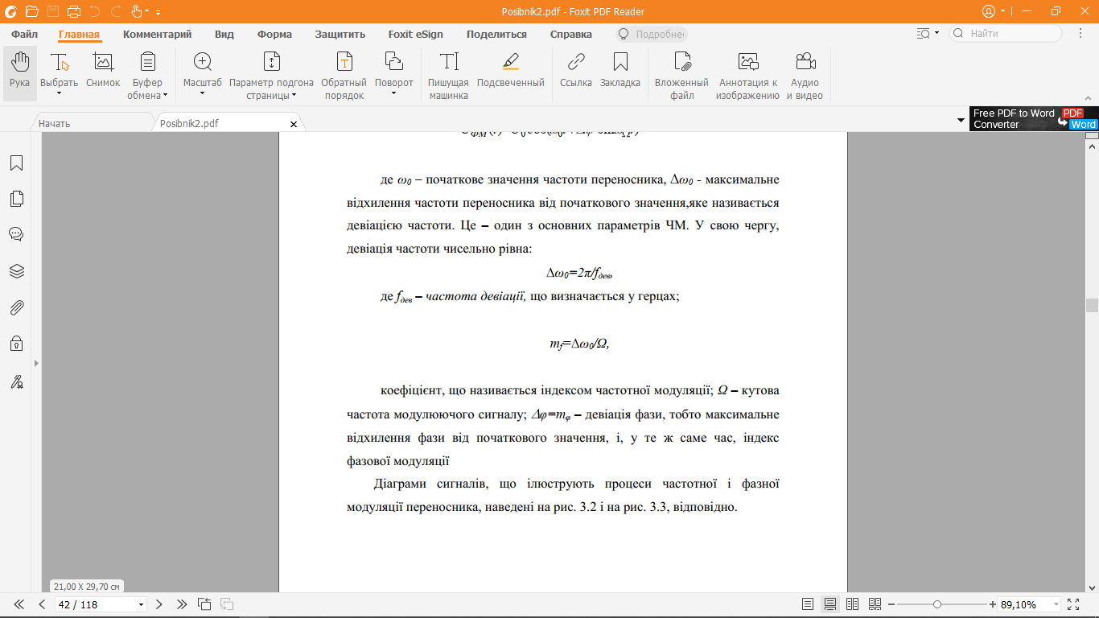

Slide 34
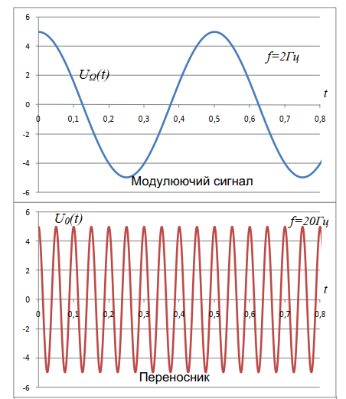
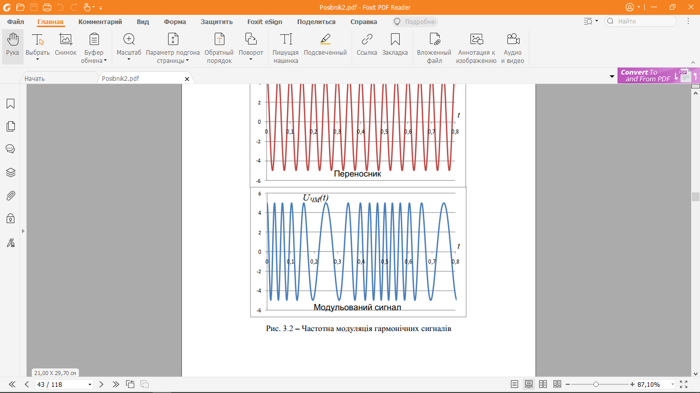

Slide 35
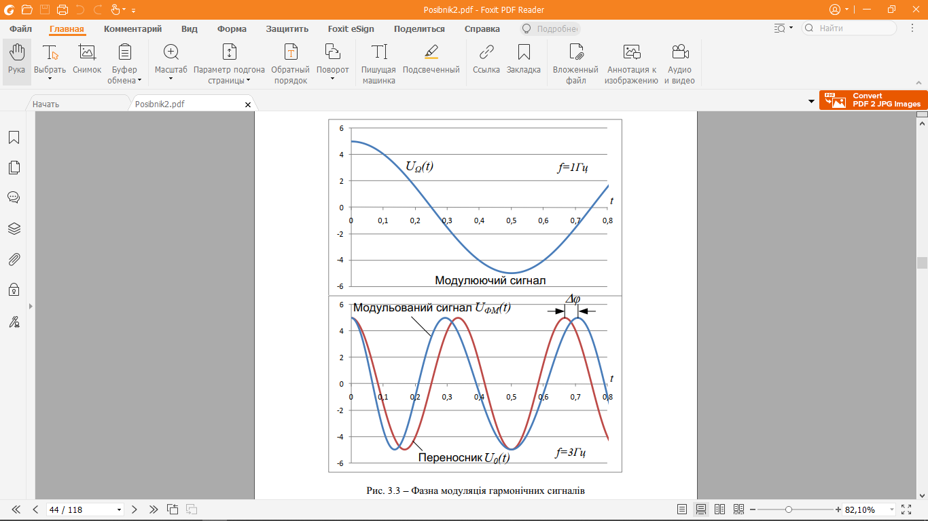
Рис. 3.3 – Фазна модуляція гармонічних сигналів

